Slide 1

Adrien Fabre
CNRS, CIRED

Slide 2
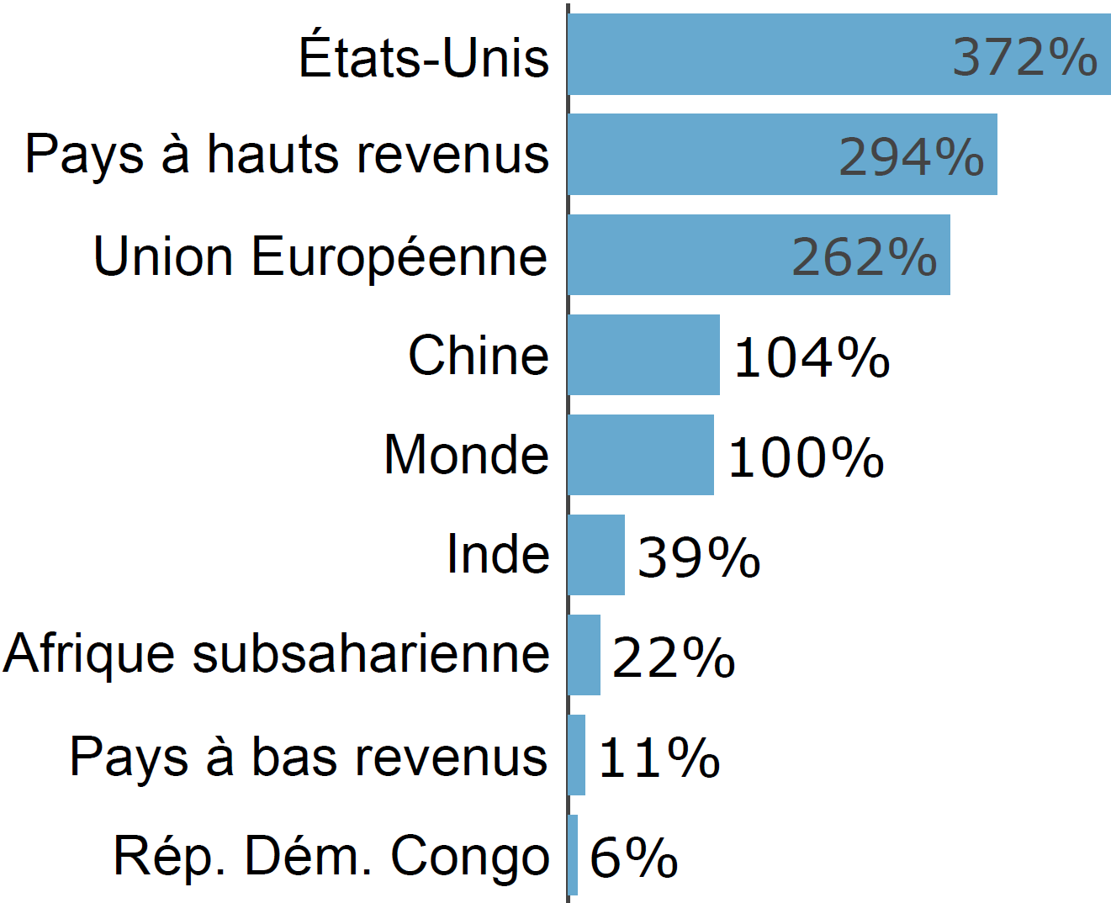
Les pays à hauts revenus 100 fois plus riches que les pays à bas revenus
PIB par habitant ajusté au coût de la vie (par rapport à la moyenne mondiale, 2022)

Slide 3
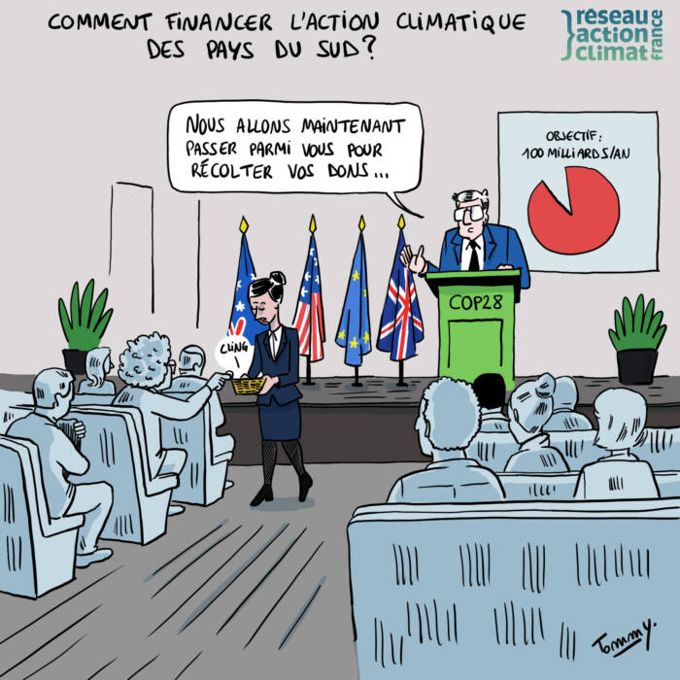
Les négociations climat dans l’impasse…

Slide 4
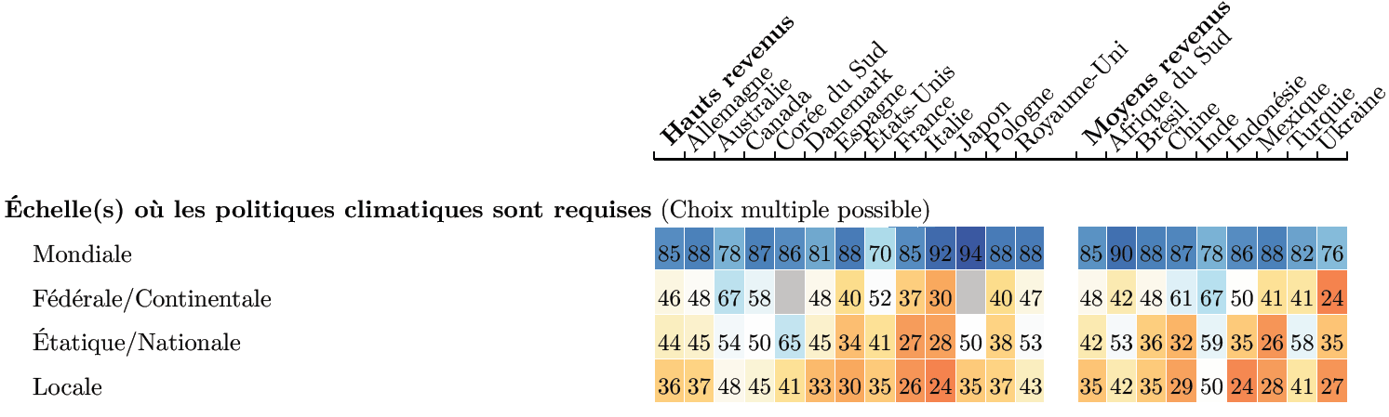
… Malgré un fort soutien à une politique climatique à l’échelle mondiale

Slide 5
… Malgré un fort soutien à une politique climatique à l’échelle mondiale

Slide 6
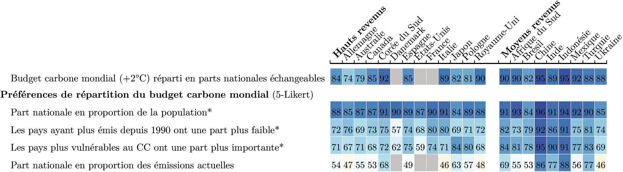
Large majorité en faveur d’un plafonnement des émissions Consensus pour une répartition égalitaire des permis d’émissions.
% de réponses Assez ou Très favorable, hors réponses Indifférent⋅e (N=40 680)

Slide 7
Large majorité en faveur d’un plafonnement des émissions Consensus pour une répartition égalitaire des permis d’émissions.
% de réponses Assez ou Très favorable, hors réponses Indifférent⋅e (N=40 680)

Slide 8
Large majorité en faveur d’un plafonnement des émissions Consensus pour une répartition égalitaire des permis d’émissions.
% de réponses Assez ou Très favorable, hors réponses Indifférent⋅e (N=40 680)

Slide 9
Large majorité en faveur d’un plafonnement des émissions Consensus pour une répartition égalitaire des permis d’émissions.
% de réponses Assez ou Très favorable, hors réponses Indifférent⋅e (N=40 680)

Slide 10
Un Plan Mondial pour le Climat
Plafonnement des émissions ► Émissions décroissant en conformité avec le budget carbone

Slide 11
Un Plan Mondial pour le Climat
Plafonnement des émissions ► Émissions décroissant en conformité avec le budget carbone
Principe pollueur – payeur ► Régulation des entreprises à la source des émissions

Slide 12
Un Plan Mondial pour le Climat
Plafonnement des émissions ► Émissions décroissant en conformité avec le budget carbone
Principe pollueur – payeur ► Régulation des entreprises à la source des émissions
Partage égalitaire des recettes ► Revenu de base de 50€/mois qui éradique l’extrême pauvreté

Slide 13
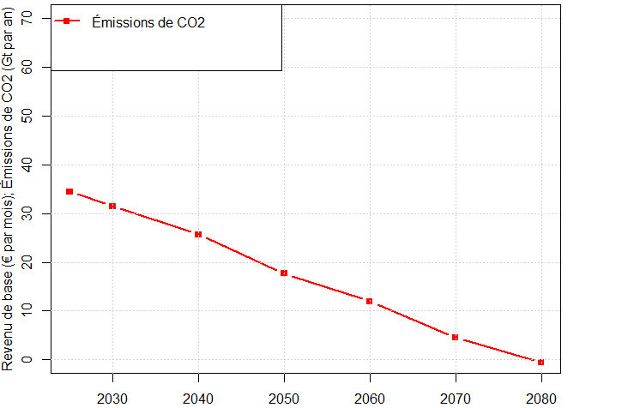
Un trajectoire d’émissions maîtrisée

Slide 14
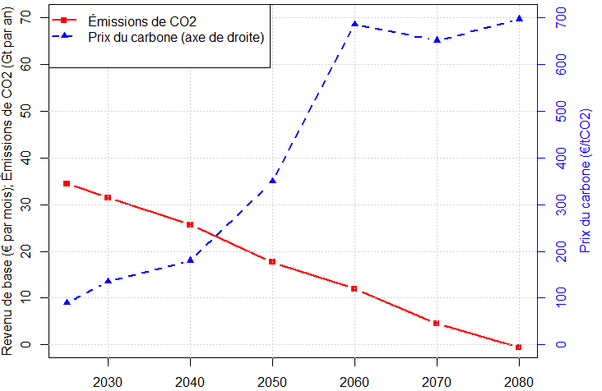
Le prix du carbone estimé

Slide 15
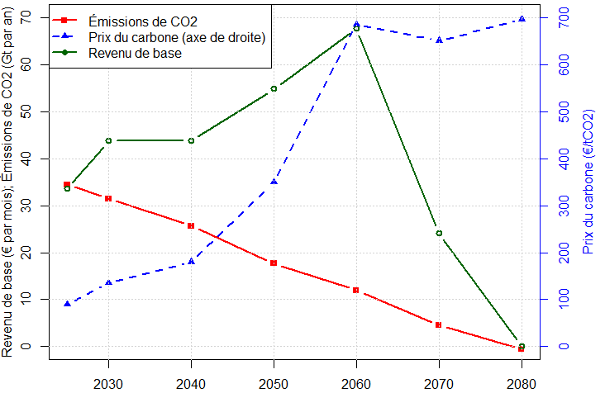
► Un revenu de base autour de 50€/mois

Slide 16
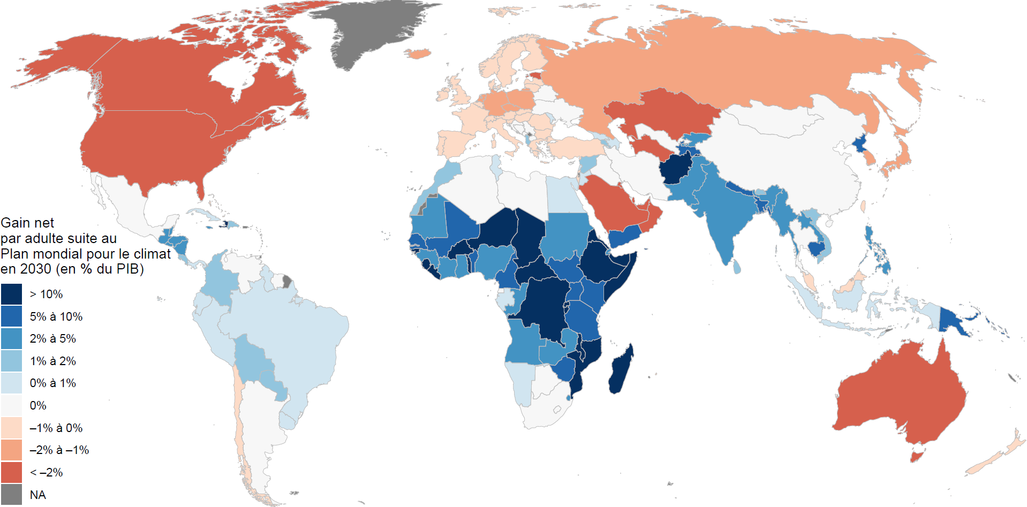
► Un important transfert Nord-Sud

Slide 17
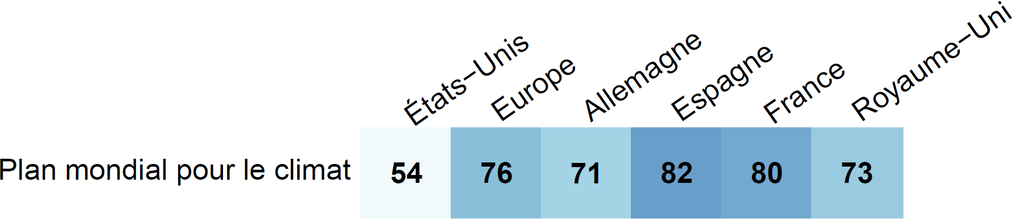
Un Plan largement soutenu
% de Oui à Soutenez-vous le plan mondial pour le climat ? Oui/Non

Slide 18
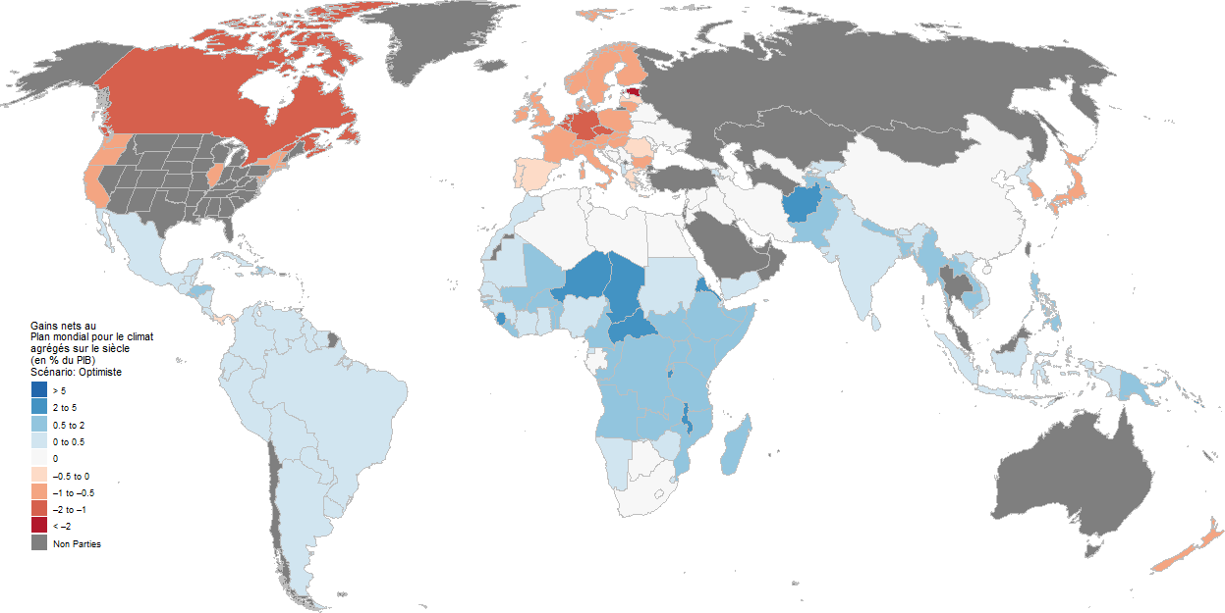
Quels pays pour une union écologique ?
Scénario optimiste

Slide 19
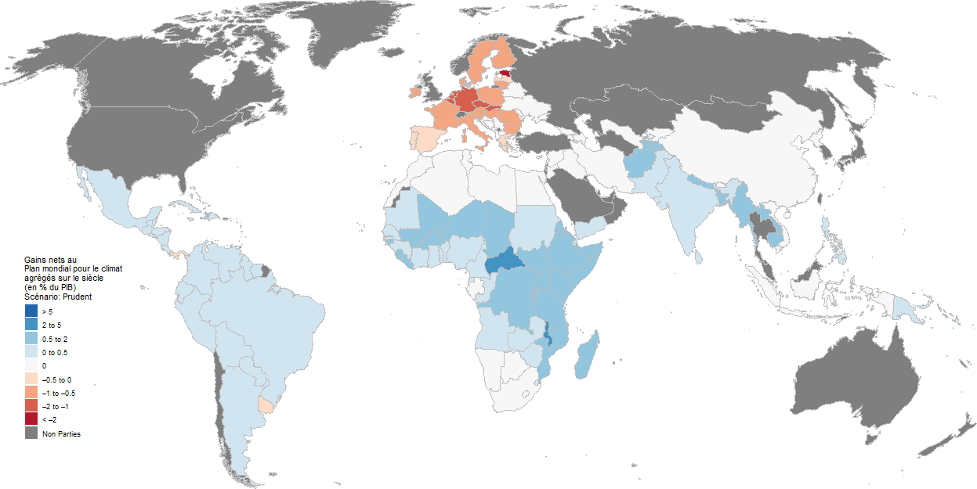
Quels pays pour une union écologique ?
Scénario prudent

Slide 20
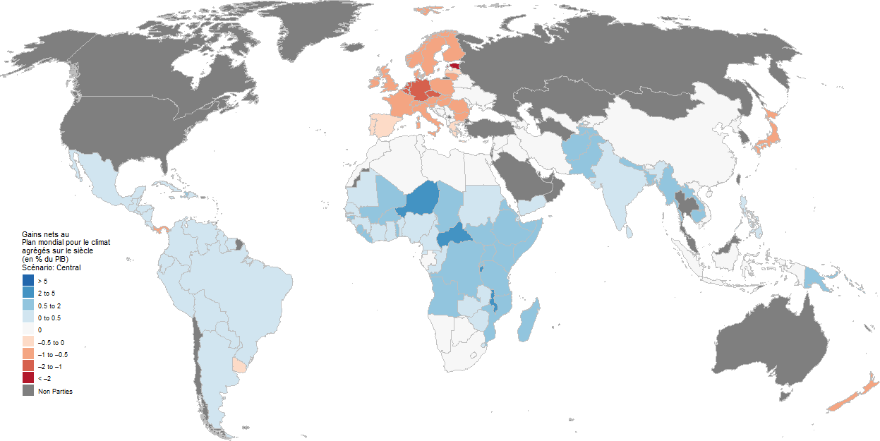
Quels pays pour une union écologique ?
Scénario central

Slide 21
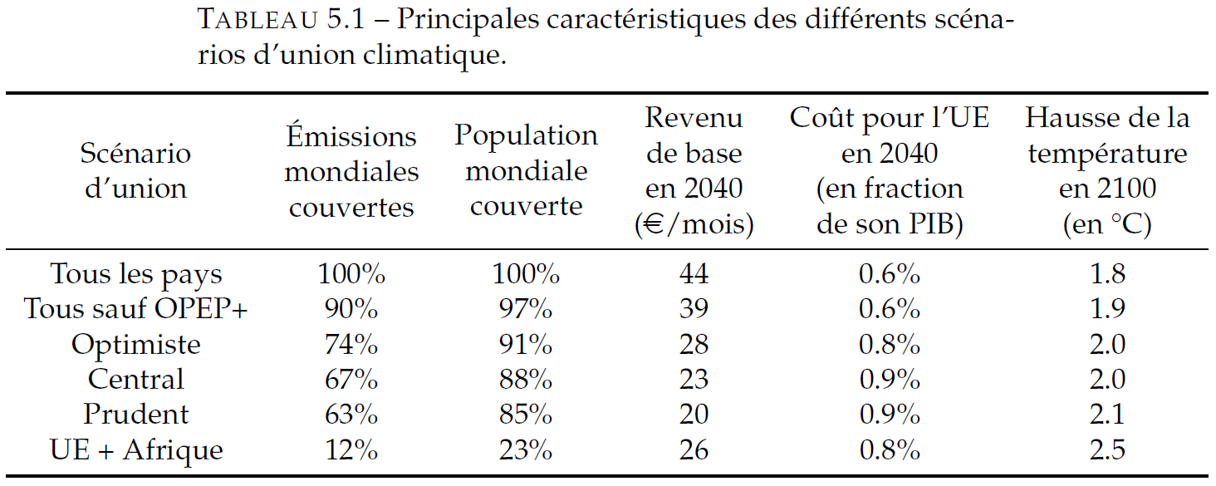
Quels pays pour une union écologique ?

Slide 22
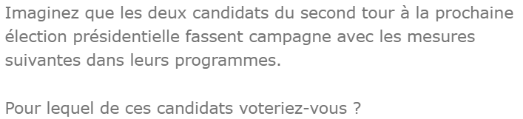
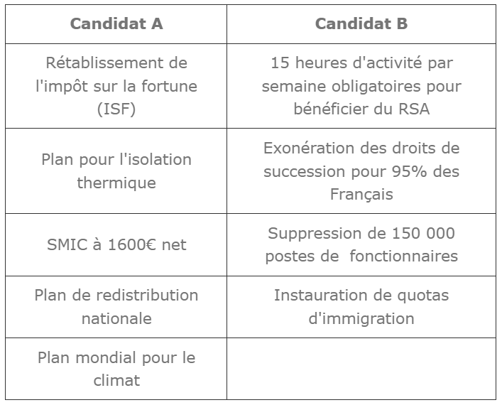
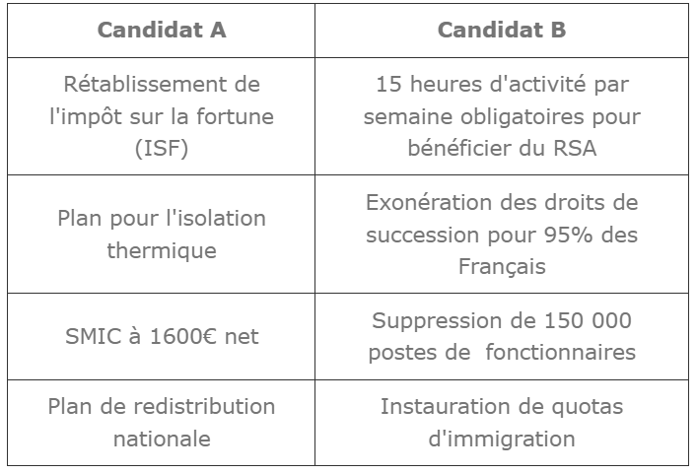
Un avantage électoral à soutenir le Plan

Slide 23

Un avantage électoral à soutenir le Plan
Candidat A avec PMC 56% 37% 16%
Candidat A sans PMC 45% 28% 19%
+11 points pour un programme progressiste s’il inclut le Plan (PMC)

Slide 24
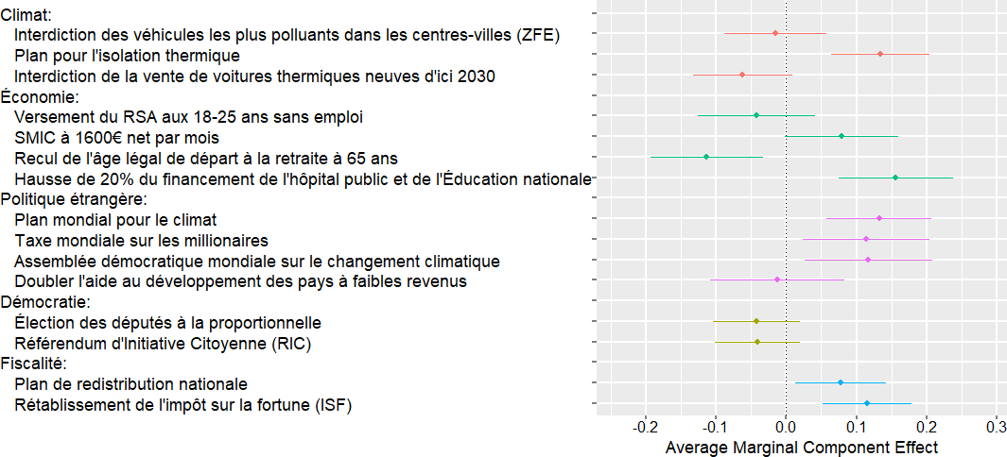
Un vrai soutien à la redistribution mondiale
Effet de la présence d’une mesure sur la probabilité de préférer le programme.
Imaginez que la gauche ou le centre gauche gagne les prochaines élections en 2027. Voici deux programmes possibles sur lesquels elle pourrait faire campagne (...), lequel de ces programmes préférez-vous ?

Slide 25
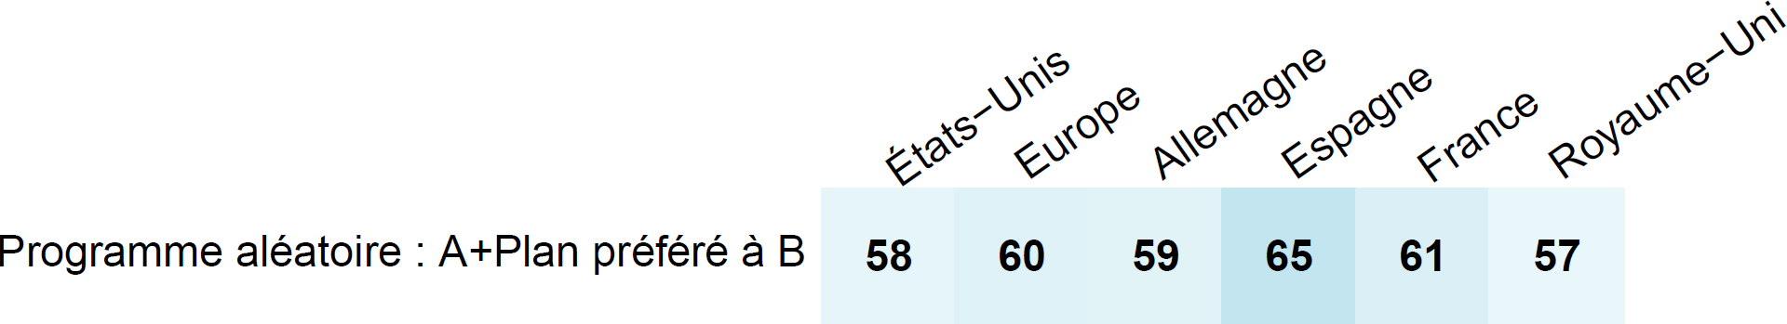
Un vrai soutien au Plan
Imaginez que la gauche ou le centre gauche gagne les prochaines élections en 2027. Voici deux programmes possibles sur lesquels elle pourrait faire campagne (...), lequel de ces programmes préférez-vous ? (% préférant A avec PMC à B sans PMC)
*Aux États-Unis, question présentée comme la primaire démocrate et posée seulement aux démocrates, indépendants, et non-Affiliés.
Une majorité de la population est sincèrement favorable au Plan.

Slide 26
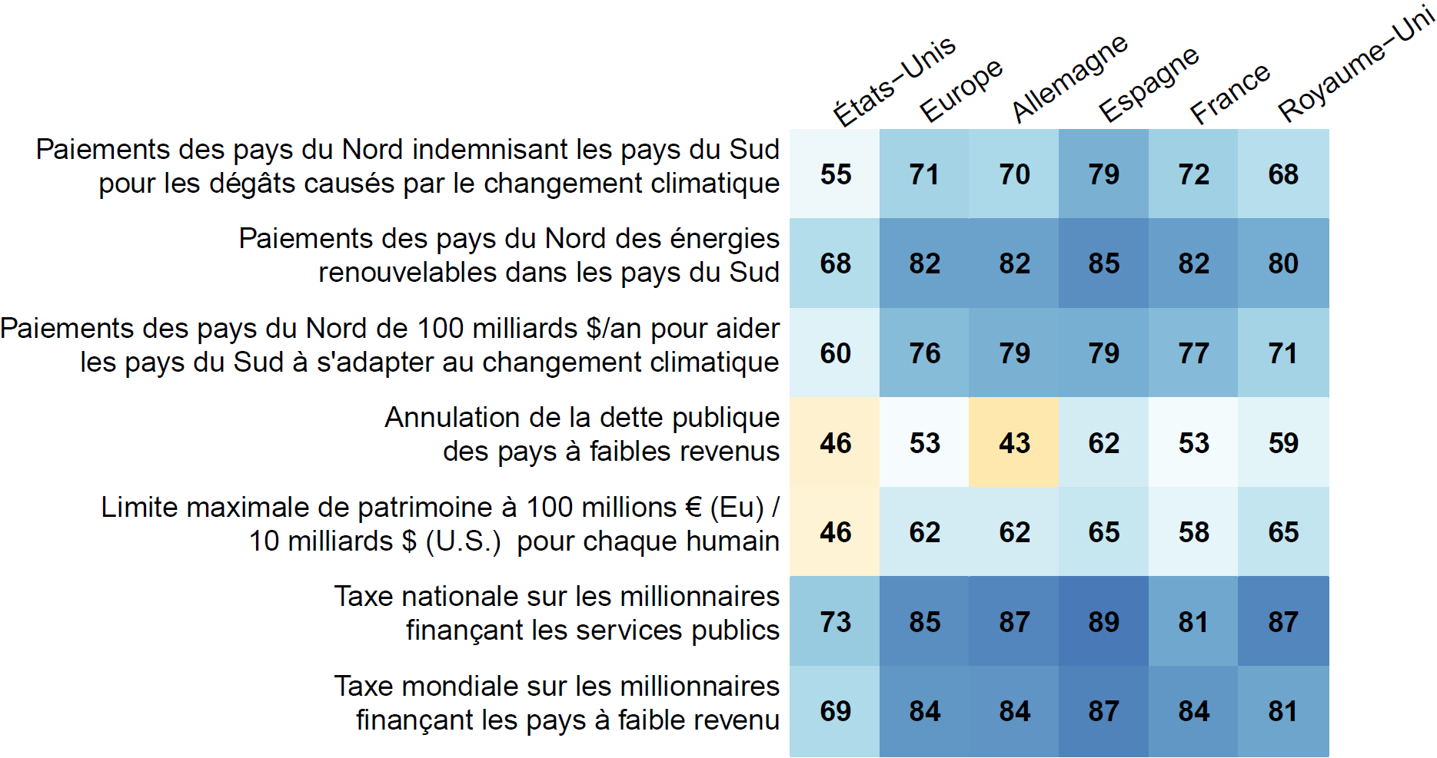
La redistribution mondiale est largement soutenue
% de réponses Assez ou Très favorable, hors réponses Indifférent⋅e (N=8 000)

Slide 27
La redistribution mondiale est largement soutenue
% de réponses Assez ou Très favorable, hors réponses Indifférent⋅e (N=8 000)

Slide 28
La redistribution mondiale est largement soutenue
% de réponses Assez ou Très favorable, hors réponses Indifférent⋅e (N=8 000)

Slide 29
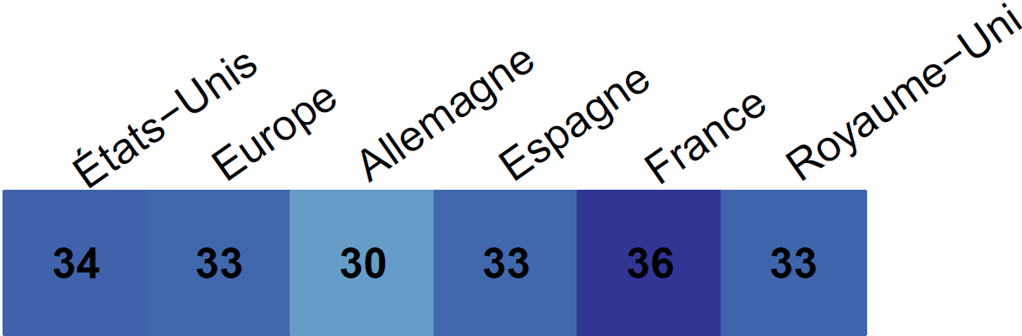
La redistribution mondiale est largement soutenue
Part de l'impôt sur la fortune mondial qui devrait revenir aux pays à faibles revenus
(en %, réponse moyenne)

Slide 30
Une vision partagée vers la justice climatique
Une « union écologique » de pays ambitieux.

Slide 31
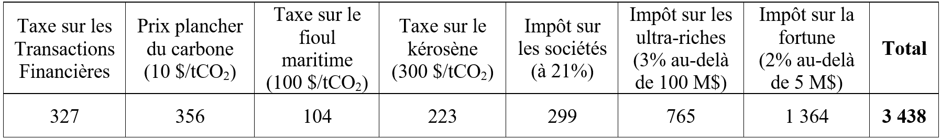
Une vision partagée vers la justice climatique
Une « union écologique » de pays ambitieux.
Un prix mondial du carbone, de nouvelles taxes sur les plus riches.
Recettes estimées de nouvelles taxes mondiales (en milliards de dollars par an).

Slide 32
Une vision partagée vers la justice climatique
Une « union écologique » de pays ambitieux.
Un prix mondial du carbone, de nouvelles taxes sur les plus riches.
Les nouvelles taxes collectent 3-4% du PIB mondial.
Recettes estimées de nouvelles taxes mondiales (en milliards de dollars par an).

Slide 33
Une vision partagée vers la justice climatique
Une « union écologique » de pays ambitieux.
Un prix mondial du carbone, de nouvelles taxes sur les plus riches.
Les nouvelles taxes collectent 3-4% du PIB mondial.
Chaque pays contribue 1% de son PIB.
Recettes estimées de nouvelles taxes mondiales (en milliards de dollars par an).

Slide 34
Une vision partagée vers la justice climatique
Une « union écologique » de pays ambitieux.
Un prix mondial du carbone, de nouvelles taxes sur les plus riches.
Les nouvelles taxes collectent 3-4% du PIB mondial.
Chaque pays contribue 1% de son PIB.
Les contributions sont réparties proportionnellement à la population des pays.
Recettes estimées de nouvelles taxes mondiales (en milliards de dollars par an).

Slide 35
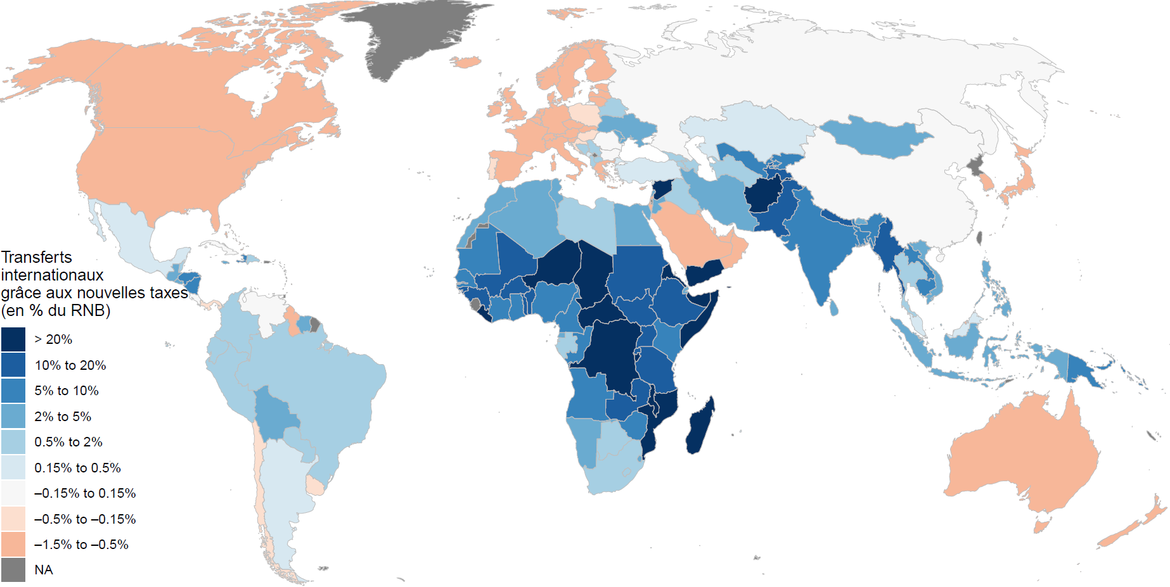
Une vision partagée vers la justice climatique
Recettes estimées de nouvelles taxes mondiales (en milliards de dollars par an).
Transferts internationaux financés par de nouvelles taxes mondiales.
► 766 Mds $/an en transferts Nord-Sud.

Slide 36
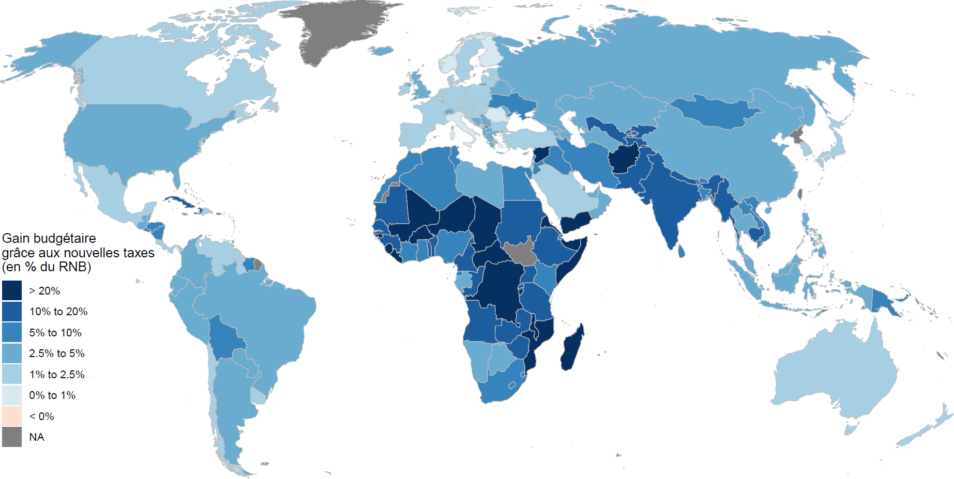
Une vision partagée vers la justice climatique
Recettes estimées de nouvelles taxes mondiales (en milliards de dollars par an).
Gain pour les budgets des États de nouvelles taxes et transferts nets.
► Tous les États profitent d’un gain budgétaire.

Slide 37
Pourquoi la redistribution mondiale est-elle absente du débat public ?
✗ Absence de soutien dans la population ?

Slide 38
Pourquoi la redistribution mondiale est-elle absente du débat public ?
✗ Absence de soutien dans la population ?
✗ Absence d’avantage électoral ?

Slide 39
Pourquoi la redistribution mondiale est-elle absente du débat public ?
✗ Absence de soutien dans la population ?
✗ Absence d’avantage électoral ?
✗ Sous-estimation du soutien ?

Slide 40
Pourquoi la redistribution mondiale est-elle absente du débat public ?
✗ Absence de soutien dans la population ?
✗ Absence d’avantage électoral ?
✗ Sous-estimation du soutien ?
✗ Incohérence avec des valeurs sous-jacentes ?

Slide 41
Pourquoi la redistribution mondiale est-elle absente du débat public ?
✗ Absence de soutien dans la population ?
✗ Absence d’avantage électoral ?
✗ Sous-estimation du soutien ?
✗ Incohérence avec des valeurs sous-jacentes ?
Biais nationaliste dans la réflexion politique ?

Slide 42
Pourquoi la redistribution mondiale est-elle absente du débat public ?
✗ Absence de soutien dans la population ?
✗ Absence d’avantage électoral ?
✗ Sous-estimation du soutien ?
✗ Incohérence avec des valeurs sous-jacentes ?
Biais nationaliste dans la réflexion et le débat politiques ?
Manque de propositions détaillées et de plaidoyer ?

Slide 43

Pourquoi la redistribution mondiale est-elle absente du débat public ?
►

Slide 44
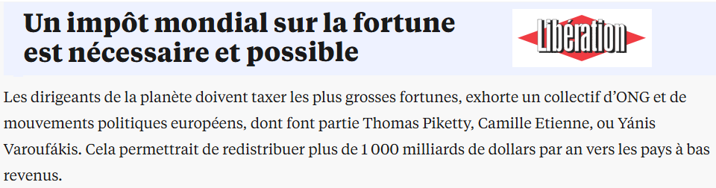








Pourquoi la redistribution mondiale est-elle absente du débat public ?
►
Propositions soutenues par 20 listes de 10 pays aux élections européennes et des ONG, dont :

Slide 45
Que faire pour la justice climatique ?
Une campagne de sensibilisation ?

Slide 46
Que faire pour la justice climatique ?
Une campagne de sensibilisation ?
Une coalition internationale de pays, partis et collectifs ?

Slide 47
Que faire pour la justice climatique ?
Une campagne de sensibilisation ?
Une coalition internationale de pays, partis et collectifs ?
Une grève mondiale ?

Slide 48
Que faire pour la justice climatique ?
Une campagne de sensibilisation ?
Une coalition internationale de pays, partis et collectifs ?
Une grève mondiale ?

Slide 49
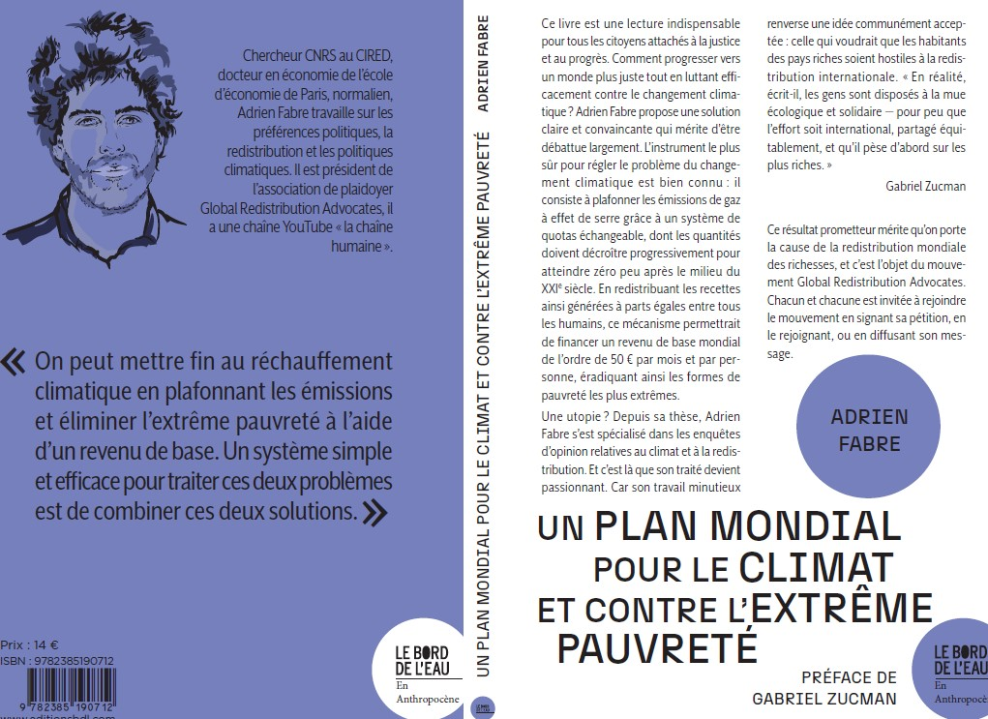
Pour aller plus loin :
Aussi en PDF (français ou anglais) gratuit : bit.ly/plan_mondial_climat

Slide 50

Merci pour votre attention !
adrien_fabre
Lien vers tous documents utiles, vidéo, livre… : bit.ly/gra_pmc
Sources
Enquêtes : Fabre, Douenne & Mattauch, International Attitudes Toward Global Policies (2023)
Trajectoires : Fabre, Un Plan mondial pour le climat et contre l’extrême pauvreté (2024)
Nouvelles taxes : Fabre et al., A shared vision towards global climate justice (2025)

